Slide 2
WHOAMI:
Roberto Focke:
mail robertofocke@protonmail.com
blog ni-puta-idea.medium.com
linkedin: https://www.linkedin.com/in/roberto-focke-305043332

Slide 3
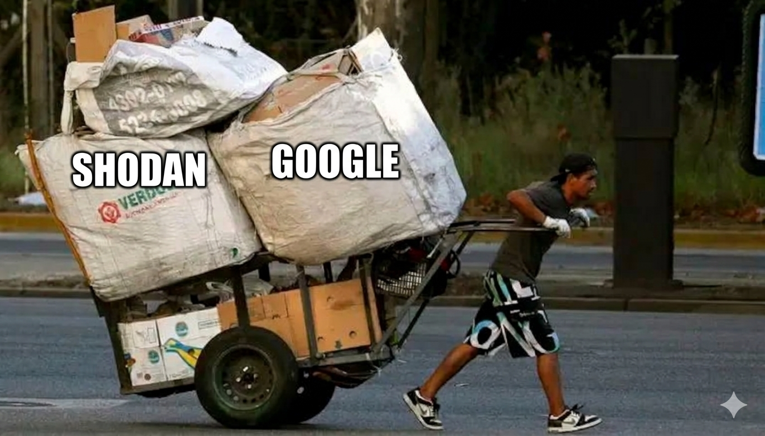
CARTONEANDO LA RED
ROBERTO FOCKE

Slide 4
El script automatiza un proceso de enumeración evitando la interacción directa con el target.
El mismo camino que realiza el script, utilizando keys de pago e interactuando directamente con el target, es la metodología que típicamente se utiliza para obtener una rápida aproximación al objetivo durante las primeras etapas de un proceso de auditoría blackbox

Slide 5
POR QUÉ HACER ESTO
LA IDEA ES EXPLOTAR AL MÁXIMO LA DIPONIBILIDAD DE RECURSOS (GRATIS) Y ELIMINAR POR COMPLETO LA EXPOSICIÓN DIRECTA QUE IMPLICA UN ATAQUE.
NO SE EXPLORAN TÉCNICAS NUEVAS, EN RESUMEN EL OBJETIVO ES SUBRAYAR LA ABUNDANTE Y ALARMATE DISPONIBILIDAD DE INFORMACIÓN A LA HORA DE INICIAR UN RECONOCIMIENTO.

Slide 6

OBJETIVO: APROVECHAR TRUCOS YA CONOCIDOS:

Slide 7
Movimientos del Script:
1-REVISAR OBJETIVOS DIRECTAMENTE DESDE LA SIGUIENTE RUTA DE WAYMACHINE: https://web.archive.org/web/*/TARGET/*
el motivo es que el buscador que proporciona weybackmachine es por si solo útil para enumerar usuarios y reconocer cms y demas tecnologias, la utilizacion tools adicionales es innecesaria

Slide 8
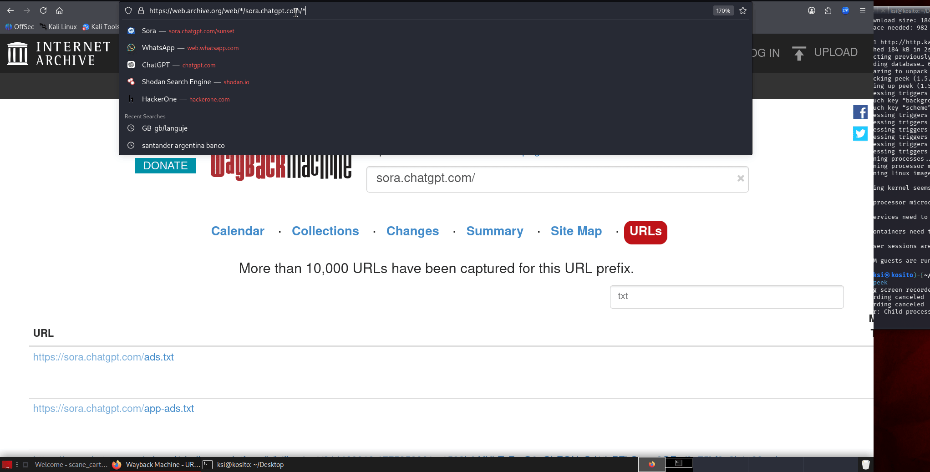
ejemplo enumerar usuarios en sora.chatgpt.com desde waybackmachine

Slide 9
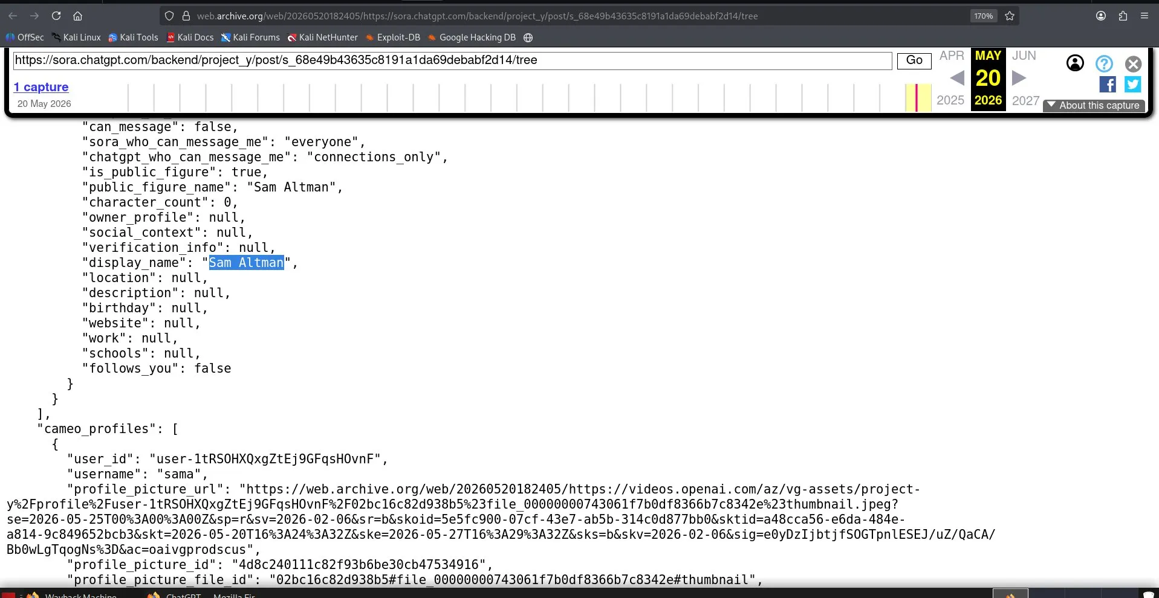

Slide 10
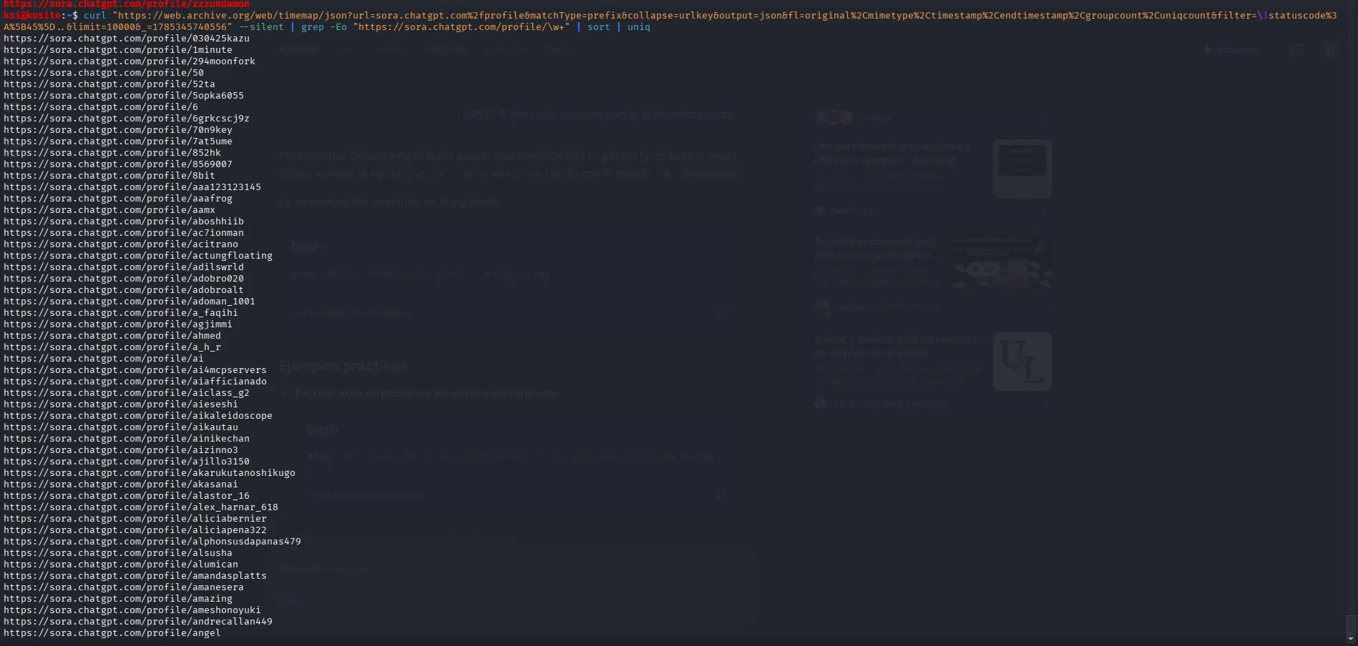
Ejemplo donde volcamos los usuarios expuestos.

Slide 11
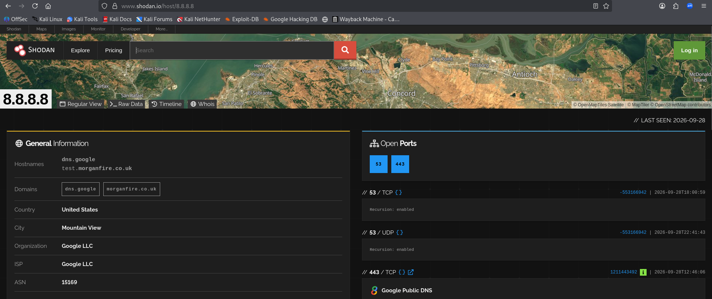
2- REVISAR PUERTOS DESDE SHODAN PARA ELIMINAR SCANEO DIRECTO CONTRA IPs

Slide 12
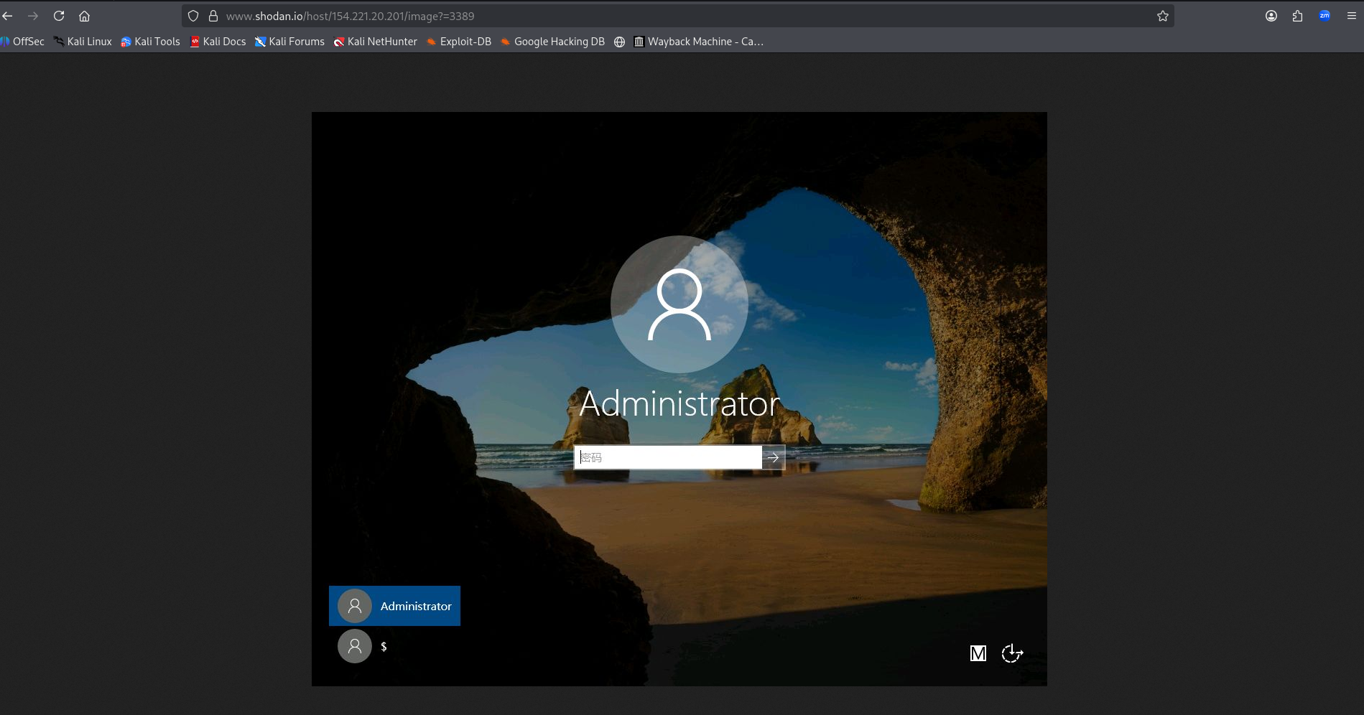
3-TAMBIÉN EXTRAER CAPTURAS DE PANTALLA DESDE https://www.shodan.io/host/IP_TARGET/image?p=PUERTO

Slide 13
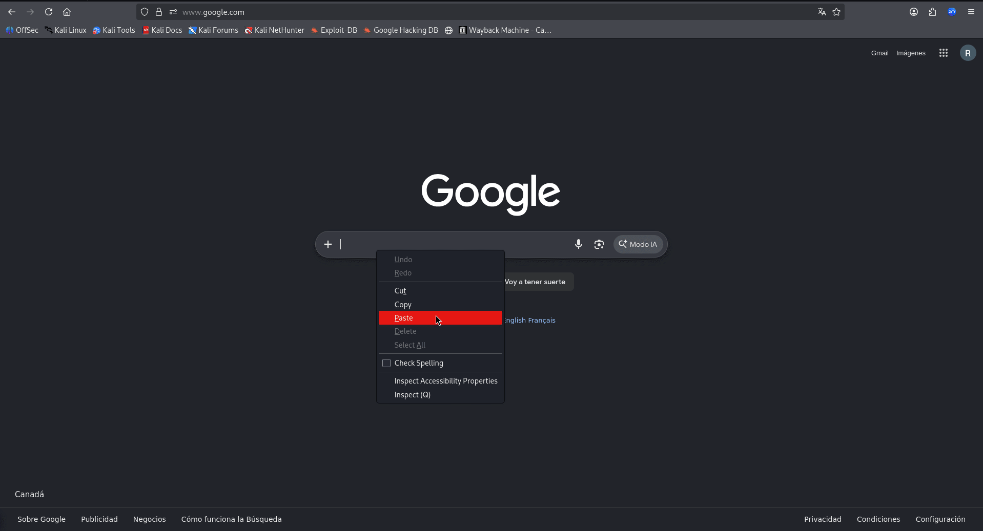
4-BUSCAR DESDE GOOGLE REPORTES YA REALIZADOS: site:api.urlscan.io/result DOMINIO_TARGET

Slide 14
CATACTERISTAS DEL SCRIPT:
MODO DE APROXIMACIÓN AL OBJETIVO: LOWCOST - GUERRILLA.
TODAS ESTAS CONSULTAS (SHODAN, WAYBACKMACHINE Y GOOGLE) LAS HACE SIIN ESTAR REGISTRADO.
QUE OBTENEMOS DE CADA SERVICIO:
DE SHODAN OBTENEMOS PUERTOS Y CAPTURAS DE ALGUNOS SERVICIOS EXPUESTOS.
DE GOOGLE REPORTES INDEXADOS DONDE SE DETALLAN RUTAS Y VERSIONES SSL.
DE WAYBACKMACHINE OBTENEMOS ARCHIVOS DE VERSIONES, TIPO DE TECNOLOGIA Y QUIZA HASTA UNA ENUMERACIÓN DE USUARIOS.
NO USAMOS SCANNERS DE PUERTOS, NO BRUTEFORCEAMOS DIRECTORIOS, TAMPOCO CONSULTAMOS DIRECTAMENTE VERSIONES DE ENCRIPTADO QUE UTILIZA CADA PUERTO, NINGUNA DE ESAS TECNICAS , PERO SI LOS RESULTADOS DE ELLAS.

Slide 15
CÓMO INCIA EL SCRIPT: POR DOS POSIBLES SEED
CUANDO TENGO EL RANGO DE IPs:
CONSULTA POR IP A SHODAN Y RECORRE LA WEB PARA EXTRAER PUERTOS (SERVICIOS), TAMBIÉN EXTRAER CAPTURAS DE PANTALLA DE SERVICIOS EXPUESTOS.
LA CONEXIÓN CON SHODAN LA HACE CON PAUSAS RANDOM (SLEEP) Y USER AGENT TAMBIÉN RANDOM.
CUANDO TENGO UN NOMBRE DE DOMINIO:
USA crt.sh PARA EXTRAER TODOS LOS SUBDOMINIOS, TAMBIÉN RESUELVE IPs, CONSULTA A SHODAN POR IPs Y EXTRAE PUERTOS Y CAPTURAS DE PANTALLA DE SERVICIOS EXPUESTOS.

Slide 16
PARA AMBOS CAMINOS, POR CADA TARGET NUEVO SE CONSTRUYE LOS SIGUIENTES LINKS QUE, POSTERIORMENTE, REVISO MANUALMENTE:
https://www.google.com/search?q=site%3Aapi.urlscan.io%2Fresult+TARGET_NUEVO (para listar reportes de scanneos ya disponibles en internet)
https://web.archive.org/web/*/TARGET_NUEVO/* (para conocer que CMS usa, por ejemplo, miro archivos típicos: wp-admin si fuera wordpress, o language/en-GB/en-GB.xml si fuera joomla, o CHANGELOG.Txt en caso DRUPAL, además busco tipo de tecnología: asp,jsp,do,php,apsx, etc y archivos expuestos previamente)

Slide 17
VENTAJAS ACTUALES DEL SCRIPT:
ELIMINACIÓN DE RUIDO DURANTE LA AUDITORIA.
APROVECHAR EL TRABAJO YA DISPONIBLE.
DESVENTAJAS:
ALTO NÚMERO DE FALSOS POSITIVOS.
Y EL TIEMPO MAYOR QUE IMPLICA EL PASO EXTRA A LA HORA DE REVISAR ESOS POSIBLES FALSOS POSITIVOS DE PUERTOS Y ARCHIVOS.
IDEAS QUE PODRÍAN MEJORAR EL SCRIPT:
APLICAR UNA BÚSQUEDA AUTOMATIZADA Y DIRECTA CONTRA EL JSON QUE NOS TRAE web.archive.org Y EVITAR REVISAR MANUALMENTE.

Slide 18
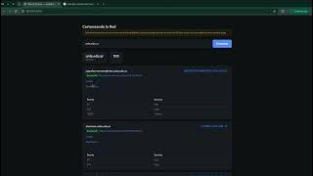

Slide 19
